Slide 1
Discussion Speaker : Wei Meng Lin

Slide 2
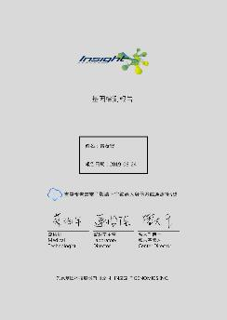
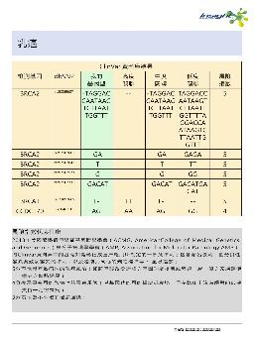
Work List
工作進度
LINE Pay結案，LINE Pay工程師已成功匯款至公司帳戶。
新版乳癌套組、結直腸癌套組切版完成，封面和內文可自動化完成報告。
網站功能製成表格化，加入後續營運模式。

Slide 3
Future Work
優先順序
套組參考文獻的更新
上機系統修正

Slide 4
Thank you for this opportunity

